Slide 1
AlphaServer Verbindung mit ARES21*
Dennis Fabri
http://www.dennismueller.de
info@dennismueller.de
*http://www.swisstiming.com

Slide 2
Schematischer Aufbau
ARES21
Elektronische Zeitmessanlage
Durch ARES21 bereitgestellte Schnittstelle:
RS232 (Com-Port)
RS232
AlphaServer
Automatische Ermittlung und Aufbereitung der Zeiten je Lauf
Datenübertragung über ein Netzwerk
Netzwerk
JAuswertung
Übernahme der Zeiten in den aktuellen Wettkampf

Slide 3
Aufbauanleitung – Zeitmessanlage
Die elektronische Zeitmessanlage wird wie gewohnt aufgebaut
Die RS232-Schnittstelle wird bereitgestellt; ggf. ist ein zusätzlicher Adapter notwendig.

Slide 4
Aufbau - AlphaServer
Ein PC mit RS232-Schnittstelle (COM-Port) wird mit der Zeitmessanlage verbunden.
Der COM-Port muss auf dem PC gemäß den Vorgaben der Zeitmessanlage konfiguriert werden.
JAuswertung wird auf dem PC installiert.

Slide 5
Aufbau – JAuswertung
Ein PC wird mittels Netzwerk mit dem AlphaServer-PC verbunden.
JAuswertung wird auf dem PC installiert.
Anmerkung: JAuswertung und AlphaServer können auch auf dem gleichen Rechner installiert und betrieben werden. In diesem Fall ist keine Netzwerkverbindung notwendig.

Slide 6
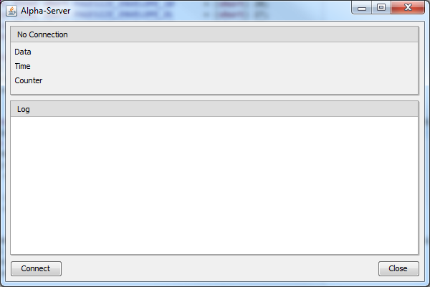
Starten von AlphaServer

Slide 7
Starten von AlphaServer
AlphaServer wird wie gewohnt gestartet. Unter aktuellen Windows-Systemen muss darauf geachtet werden, das Programm „Als Administrator“ zu starten.
Beim Start erscheint ein Dateidialog. In der hier ausgewählten Datei werden die Zeiten zwischengespeichert. Anmerkung: Für jeden Wettkampf sollte eine neue Datei erstellt werden.
Über „Connect“ kann die Verbindung zur Zeitmessanlage hergestellt werden. Hier muss der mit ARES21 verbundene COM-Port ausgewählt werden.
Anschließend funktioniert die Software vollautomatisch.

Slide 8
Verbinden von JAuswertung mit AlphaServer
Unter dem Menüpunkt Extras->Optionen muss der AlphaServer-PC angegeben werden. Anmerkung: Laufen JAuswertung und AlphaServer auf dem gleichen Rechner kann hier „127.0.0.1“ eingegeben werden.
Anschließend kann über den Menüpunkt Bearbeiten -> „Elektronische Zeitnahme“ die Verbindung hergestellt werden

Slide 9
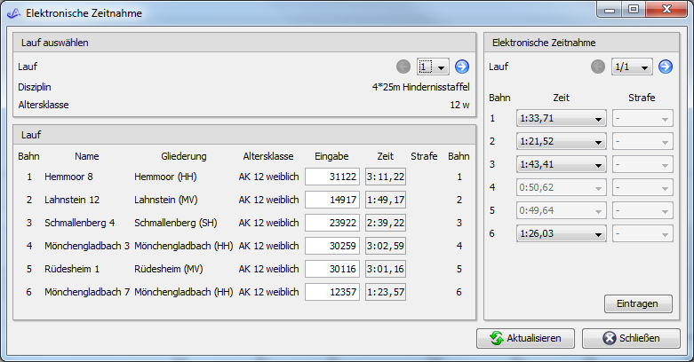
Zeitenübernahme

Slide 10
Zeitenübernahme
In dem Übernahmedialog werden auf der rechten Seite die Daten aus JAuswertung und auf der linken Seite die Daten aus der elektronischen Zeitmessanlage dargestellt.
Die jeweiligen Läufe können ausgewählt werden. Über den Knopf „Eintragen“ werden die Daten des aktuellen Laufs in JAuswertung übernommen.

